Slide 1

2026维持结构机会
主讲老师
陈灼基
课程日期
2025.09
执业编号
投顾从业：A1120620030004
基金从业编号：P1069558100002
中国·广州

Slide 2
当前的操作思路
1、控盘双突破（智能辅助线、20日、10日、5日均线），走向上的趋势
2、主题猎手战法：结合热点、L2资金等指标

Slide 3
精辟投资格言
当你理解人心，你才理解市场。
你会发现：
大家很兴奋的时候，就是短线顶部附近
大家很绝望的时候，就离短期底部不远
大家都在喊风险的时候，其实风险不大
大家都在喊机会的时候，其实机会较少
行情从来不是 K 线里的秘密，
而是大众情绪的“平均值”。

Slide 4
今日热门消息解读
1、光通信：
工业和信息化部召开干部大会。会议强调，培育壮大新兴产业和未来产业，打造集成电路、航空航天、生物医药等新兴支柱产业，推动建立未来产业投入增长和风险分担机制。大力发展智能制造、绿色制造、服务型制造。推进信息化和工业化深度融合。适度超前布局建设5G、智算等新型信息基础设施，打造“5G+工业互联网”升级版。开展制造业数字化转型行动，深入实施“人工智能+制造”行动，培育一批特色智能体。加快发展卫星互联网。
2、氢能源：
工业和信息化部、财政部、国家发展改革委发布关于开展氢能综合应用试点工作的通知。其中指出，到2030年，城市群氢能在多元领域实现规模化应用，终端用氢平均价格降至25元/千克以下，力争在部分优势地区降至15元/千克左右；全国燃料电池汽车保有量较2025年翻一番，力争达到10万辆。通过应用规模扩大，推动氢能应用技术、工艺、装备创新突破，实现燃料电池、电解槽、储运装置和材料等迭代升级，推动氢能成为新的经济增长点，支撑实现经济社会发展全面绿色转型。

Slide 5
今日热门消息解读
3、半导体：
继存储芯片、封装之后，半导体产业链或迎来新一波涨价潮。据台湾工商时报消息，成熟制程晶圆代工厂联电、世界先进、力积电等最快4月起调升报价，幅度最高达一成甚至更多。
据媒体消息，三星电子计划于今年第三季度量产SiC(碳化硅)功率半导体样品，该公司近期已订购原材料和组件。据悉，三星电子将量产的首款样品是一款平面SiC MOSFET。MOSFET是一种用于开关和放大电子信号的晶体管。

Slide 6
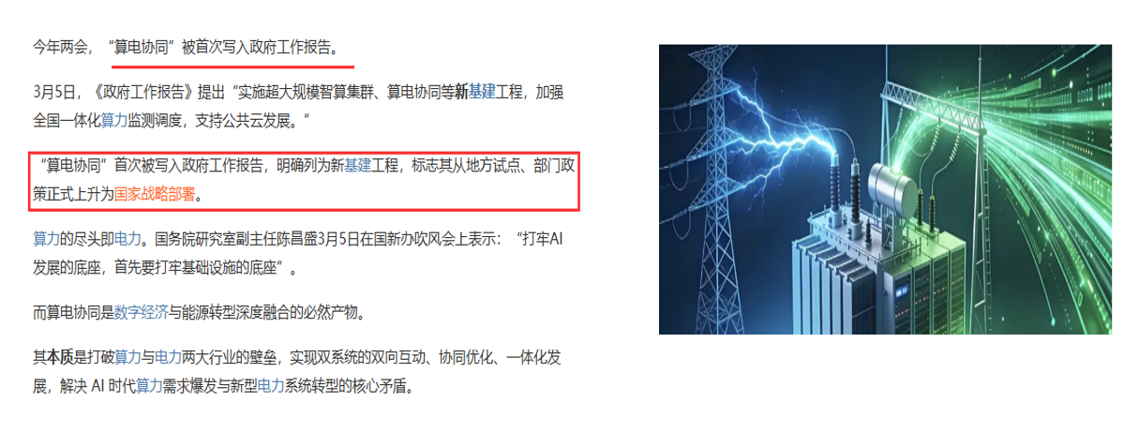
算电协同

Slide 7
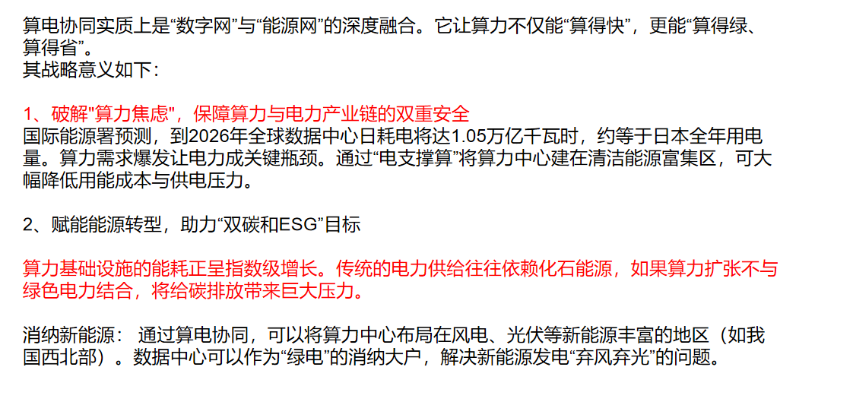
战略意义

Slide 8
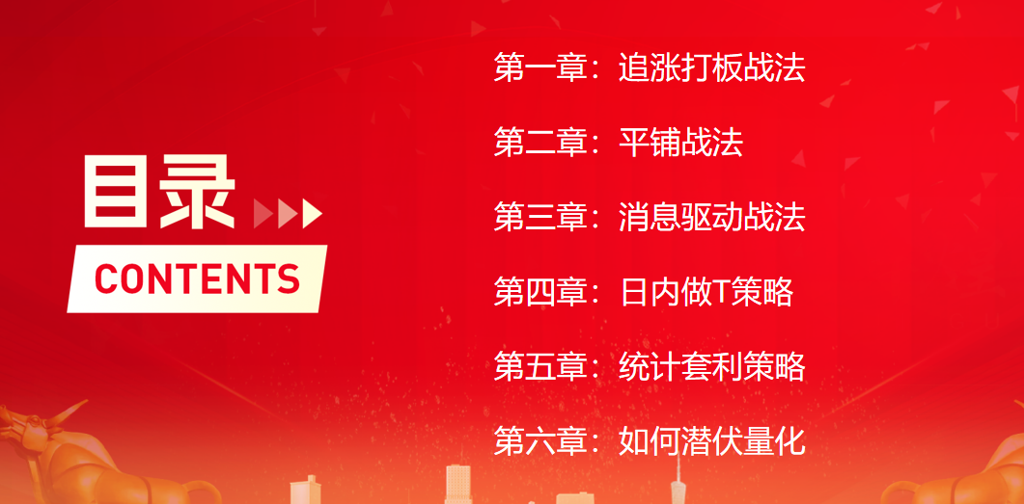
量化六大战法

Slide 9
操作策略
仓位：五成——七成
策略：两个中线个股，两个短线个股
或者，三个中线、吃波段收益，一个短线
剩余资金灵活做T
持续拉升连板股、极致抱团趋势股、低吸高活跃强势股、
潜伏利好消息政策个股、耐心持有优质个股、平铺首板个股

Slide 10
风口狙击——为投资保驾护航
1、周一最强风口：选择当日涨停板个股最多的板块，当日最强的风口
2、周二主题风口：选择当日主题猎手最强的主题，挖掘最强的两个股票
3、周三资金风口：选择当日行业板块，主力净买额第一名或第二名的板块
4、周四逻辑风口：结合当日或近几日逻辑逐渐发酵的风口，博弈周末发酵
四个不同维度的逻辑，每天筛选出强风口、强个股，为投资保驾护航，助力账户长虹
用户收益案例：以上为特定客户、特定时间区间的历史业绩，个别情况不代表普遍现象，个股历史涨幅不预示其未来表现，过往收益亦不代表未来收益承诺。市场有风险，投资需谨慎！
个股案例涨幅回访：以上为特定条件、特定时间区间下的部分案例展示，不代表普遍现象，个股历史涨幅不预示其未来表现，过往收益亦不代表未来收益承诺。市场有风险，投资需谨慎！

Slide 11
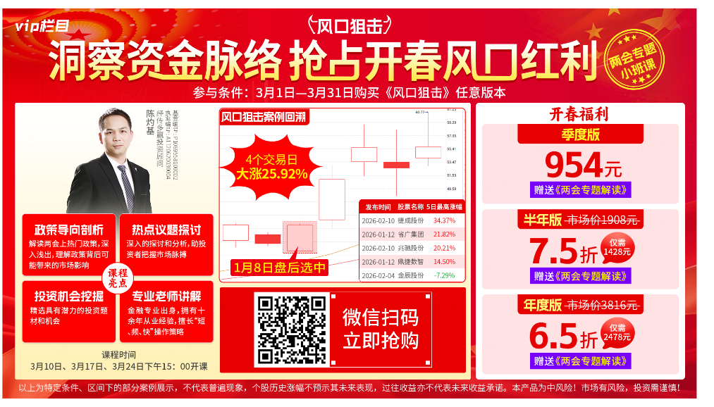
风口狙击

Slide 12
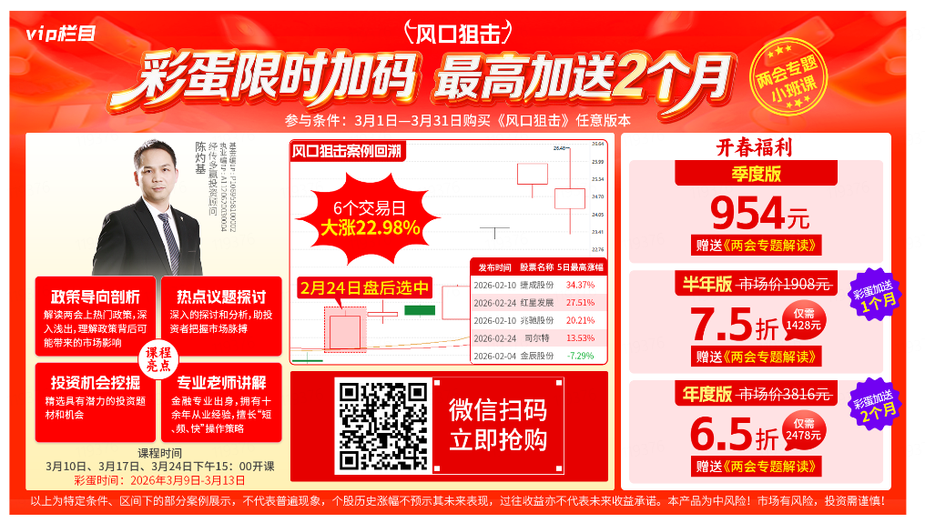
风口彩蛋

Slide 13
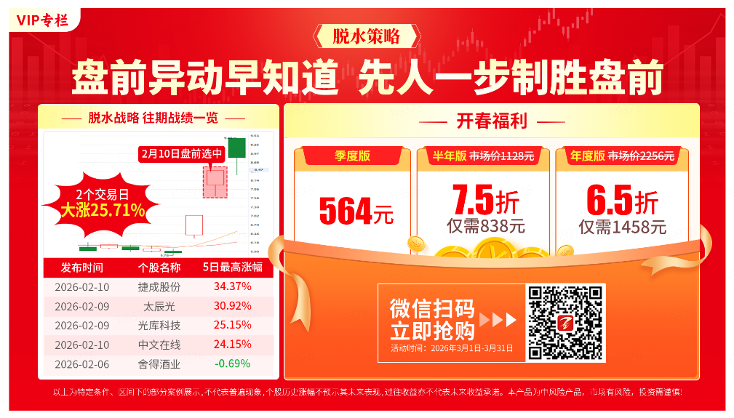
脱水策略

Slide 14


Slide 15
